Slide 1




造
价
智
算
工 程 造 价 辅 助 智 能 体
以长输管道勘察测量最高投标限价编制为首个落地场景
团 队 名 称：
造价智算队
团 队 成 员：
曹雄、石萌、康亚光、李洪全、钱冬冬
申 报 赛 道：
桌面办公助手创新赛道
国家管网集团人工智能创新大赛
|
赛道二：桌面办公助手创新赛道
|
造价智算队

Slide 2
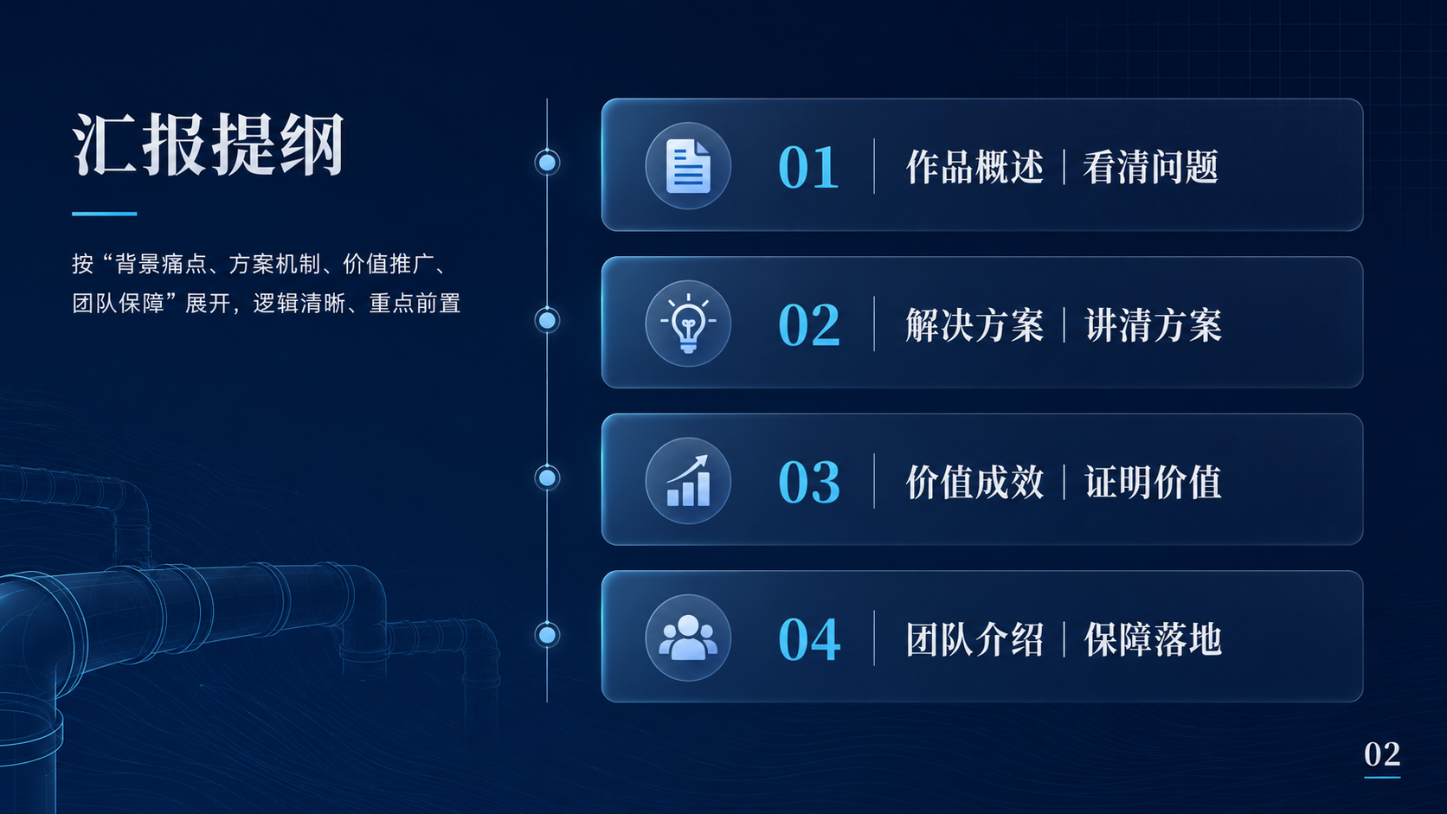

Slide 3

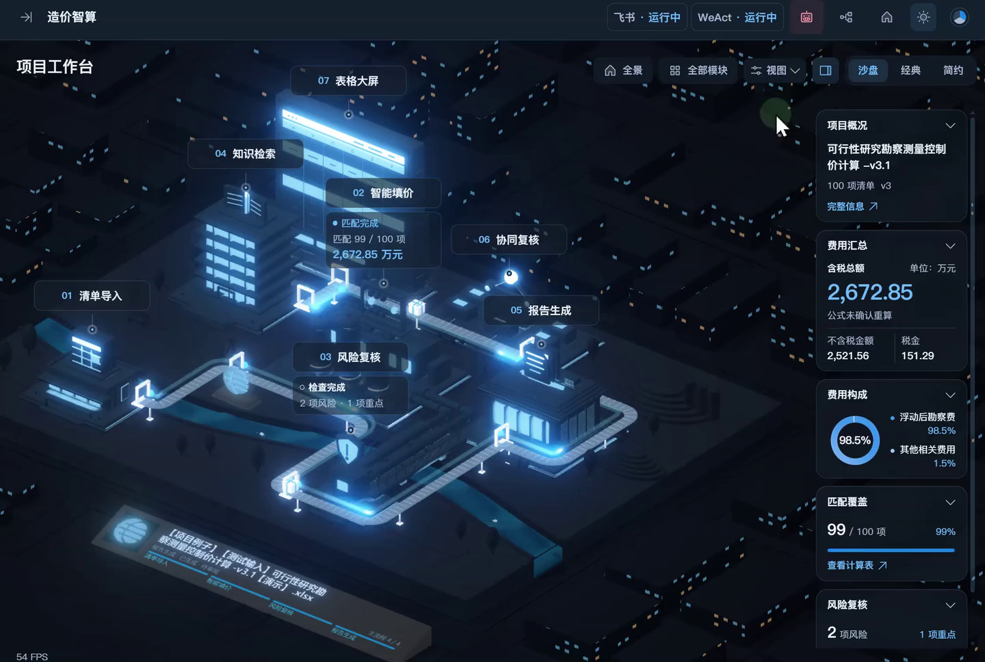
造价智算
工程造价辅助智能体
长输管道勘察测量最高投标限价辅助编制
关键数字有依据，成果才能放心交付
依据可追溯
规则来源与命中逻辑
风险可识别
异常提醒与人工复核
成果可交付
批量导出与报告沉淀
从一项真实任务出发，服务更多造价场景
夜间沙盘演示录屏 · 数值仅为录制时状态
Notes:
实际PPT第3页｜按Word v5.0.5原位安排
计划累计时间：0:34–0:38（第2、3页共用）
主讲口播（Word原文）：
无额外口播。
操作/时间提示（不口播，Word原文）：
【翻页提示，不口播】0:34–0:38快速翻过实际第2、3页，来到第4页；沿用下方原S02讲法。
直接翻页，不另加本页口播；视频页不等待播完。
素材来源与边界（不另加口播）：
图示来源：按用户指定，本页主视觉改为真实夜间3D沙盘录屏，与第12页复用同一内嵌MP4，不重复增加媒体体积。用户仓库zgzzmnbx/zaojia-zhisuan-astra，分支codex/conveyor-integrated-white，固定提交f034b5c7f1a08313b94d993d2870a2d45976157f（2026-10-31 18:31:19 UTC），文件06-汇报-演示-录屏-截图/01-项目截图和视频/沙盘-黑夜-bandicam 2026-11-01 02-13-08-604.mp4。全部录屏时间保留，等比1440宽、60fps、H.264/yuv420p、去音轨。图中金额、匹配及风险数据仅为录制时状态，不作当前现场或最新验收证明。入页自动静音播放一次，全片13.8秒，本页仍按原讲稿快速翻过，不等待播放结束，不增加口播或总时长；无自动翻页，视频异常时以静帧兜底。

Slide 4
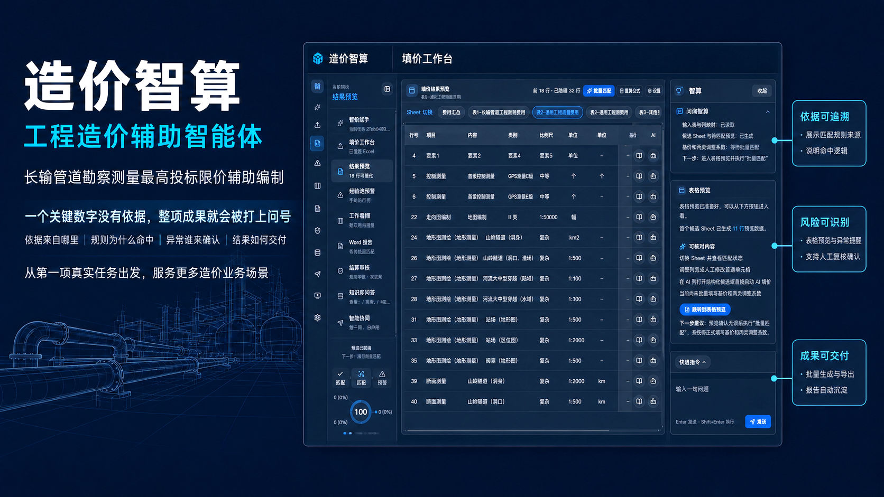

在造价成果里，只要这一个数字说不清来历，整份报告，就没人敢签字。 AI 能不能多给答案不重要；而是证据不足时，它能不能管住自己，它能不能保持克制,不去瞎编。
一个真实造价任务是什么样的呢？
Notes:
各位领导、各位评委，大家好。
请看屏幕右边的表格，平平无奇——但在造价成果里，只要一个数字说不清来历，整份报告，就没人敢签字。
为此，我们团队带来的作品是 《造价智算——工程造价辅助智能体》。
首先呢，不打算先介绍它有多少功能。想先回答一个更重要的问题：
AI 能不能多给答案不重要；重要的是证据不足时，它能不能管住自己，它能不能保持克制——不去瞎编。
我们的目标，是把造价规则、知识和经验组织成可复用、可扩展的专业智能能力，服务更多造价场景。
过渡句：那么，一个真实造价任务是什么样的呢？

Slide 5
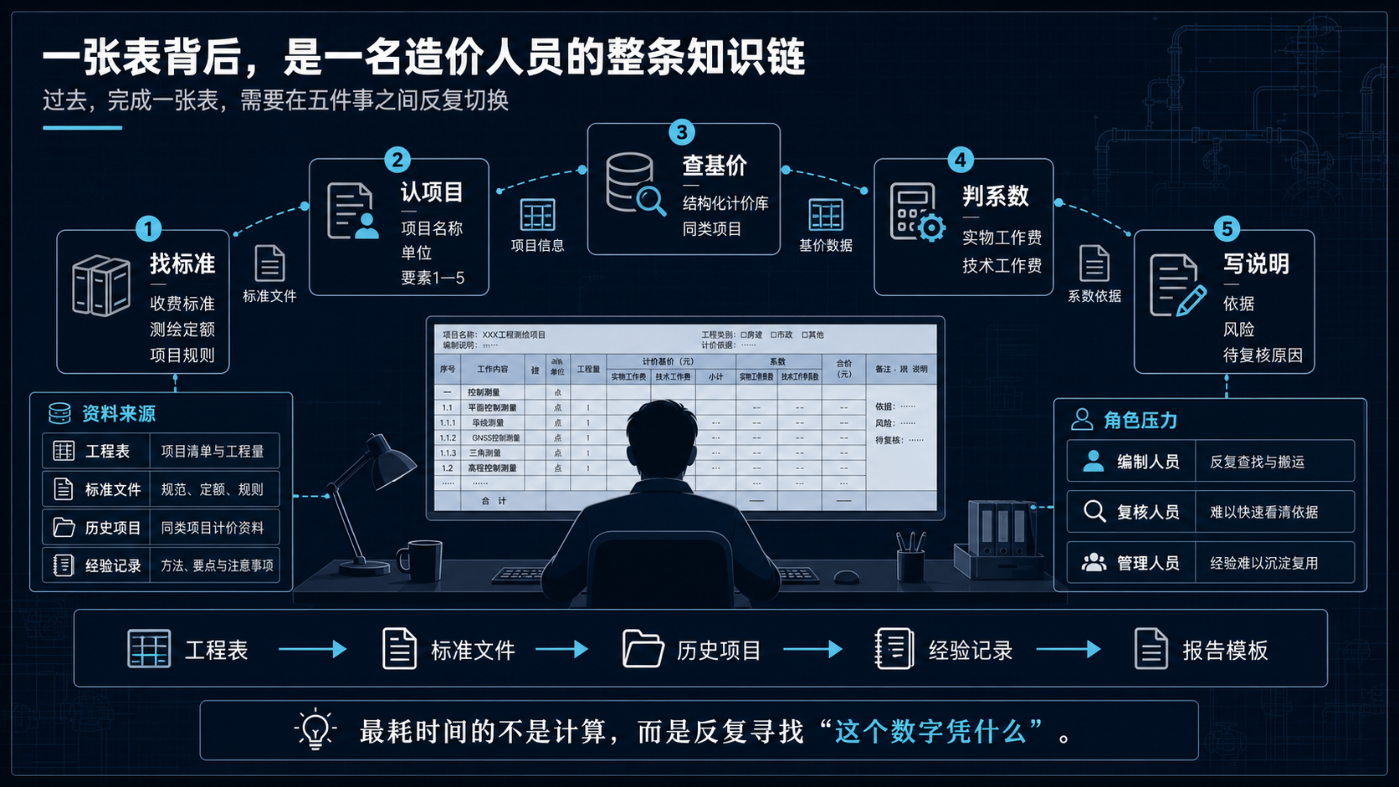
Notes:
造价其实（它）真正耗时的，往往不是公式计算，难的是最后每个造价员都要回答这么一个问题。
[停半秒，看评委。]
这个数字……从哪里来？为什么是它？
为了回答这一个灵魂拷问，造价员要翻标准、查历史、核口径。但这些依据，一半散在文件里，一半长在老师傅的脑子里。项目一换，从头再查一遍；人一换，再从头教一遍。
团队就从这个最磨人的环节下手。（把反复寻找和核验，变成组织可以复用的专业能力。）
过渡句：为此，造价智算 选择了从长输管道勘察测量这个业务点来切入。

Slide 6
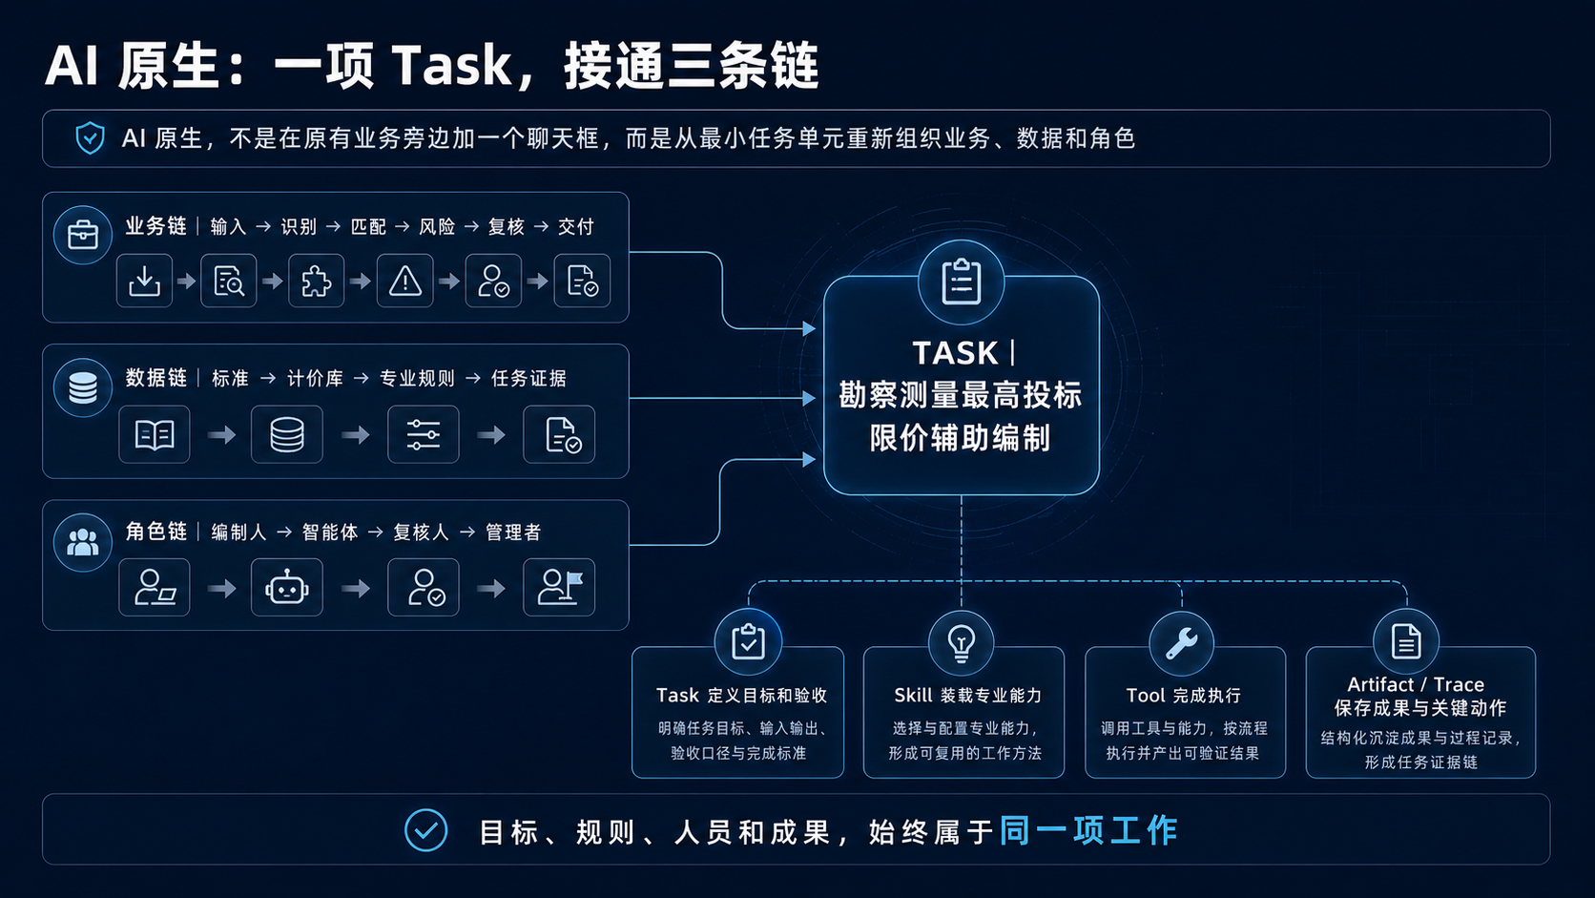
Ai原生 一项 TASK ， 接通三条链
想要达到AI 原生，绝不是在旧业务旁边加一个聊天框，而是把一项工作，按照三链重塑重新组织。 简单说就是把**活怎么干、数从哪来、谁负责** 这三件事儿拉通
Notes:
怎么切入呢？先说我们的基本判断：
想要达到AI 原生，绝不是在旧业务旁边加一个聊天框，而是把一项工作，按照三链重新组织
(三个词就够：Task，就是这一项工作；Skill，是干这活的专业能力；三条链，）
我们先定义一件工作，把这个 Task 放在中心，不断沉淀专业能力Skill，同时接通三条链（业务、数据、角色）：简单说就是把活怎么干、数从哪来、谁负责 这三件事儿拉通。
(完成了业务从输入到交付，数据从标准和规则到任务证据，角色从编制、智能体走到复核和管理的协同链接)
过渡句：那么，三条链怎样协同？我们有张系统架构图。

Slide 7
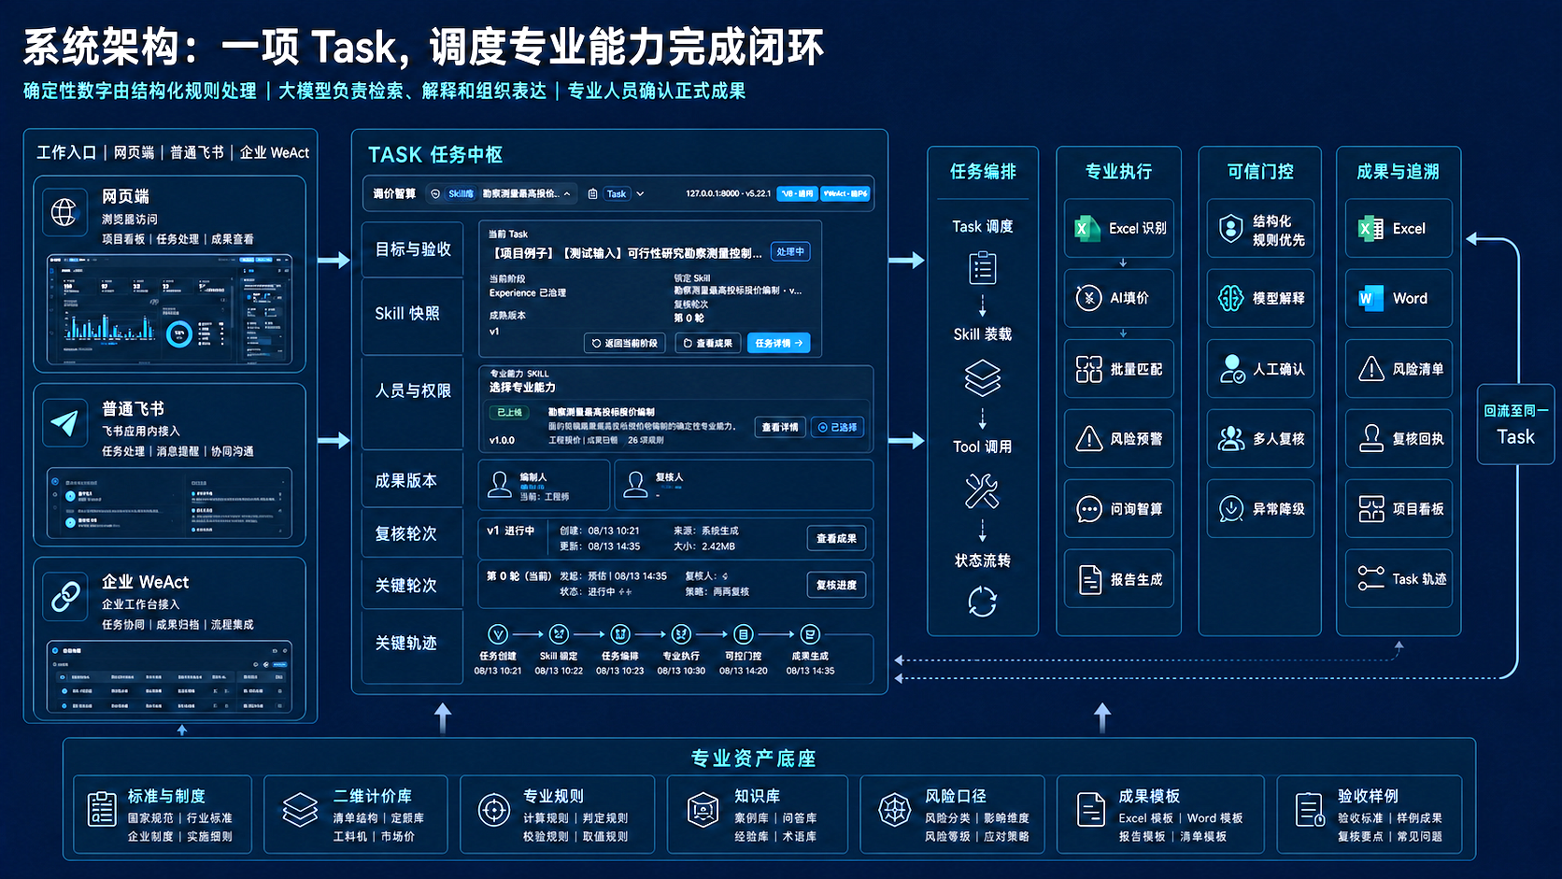
只看中间：所有能力都围着这一项 Task 转，通过**多个入口**，**成果、风险、复核轨迹**，最后都回到这里，一笔一笔留痕。
Notes:
这是系统架构图。我不逐层念——只看中间：所有能力都围着这一项 Task 转，通过多个入口，成果、风险、复核轨迹，最后都回到这里，一笔一笔留痕。
过渡句：接下来，那系统凭什么给出数字呢？？

Slide 8
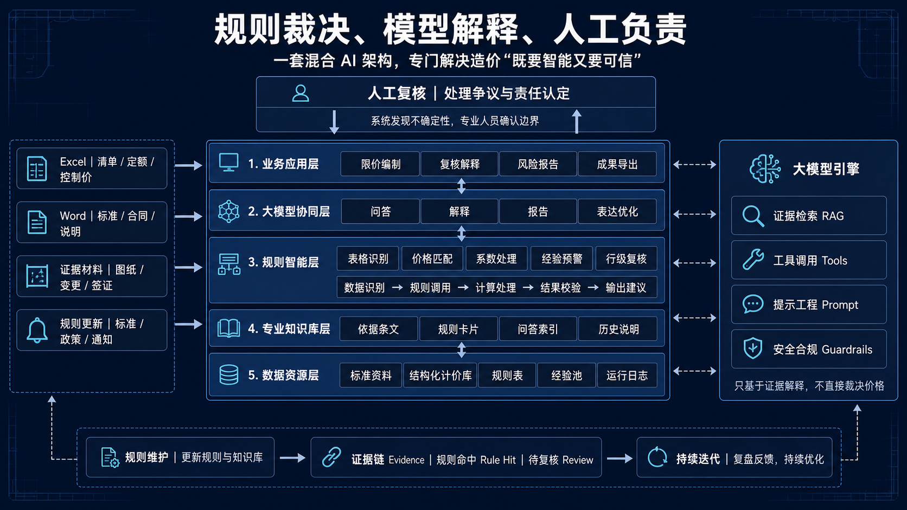
不猜价格，让规则自己跑起来
那系统凭什么给出数字呢？？我们的技术原则只有一句：**不猜价格，让规则自己跑起来。**
Notes:
我们的技术原则只有一句：
不猜价格，让规则自个儿，跑起来。
关键数字，各走各的道：单价走计价库，系数匹配走专业规则库；
(规则能解决的，交给规则；解决不了的，系统不装懂，标出来，等人来。)
那这条边界怎么落地呢？九个字。
规则裁决，模型解释，人工负责。
AI 可以帮你把依据讲明白，但最后落笔确认的，目前必须是人。证据不足，系统就停下来——要保持使用大模型的克制，这不是保守，这是造价这行的规矩。
过渡句：下面，沿着同一项 Task，看这套边界怎样落进系统。

Slide 9
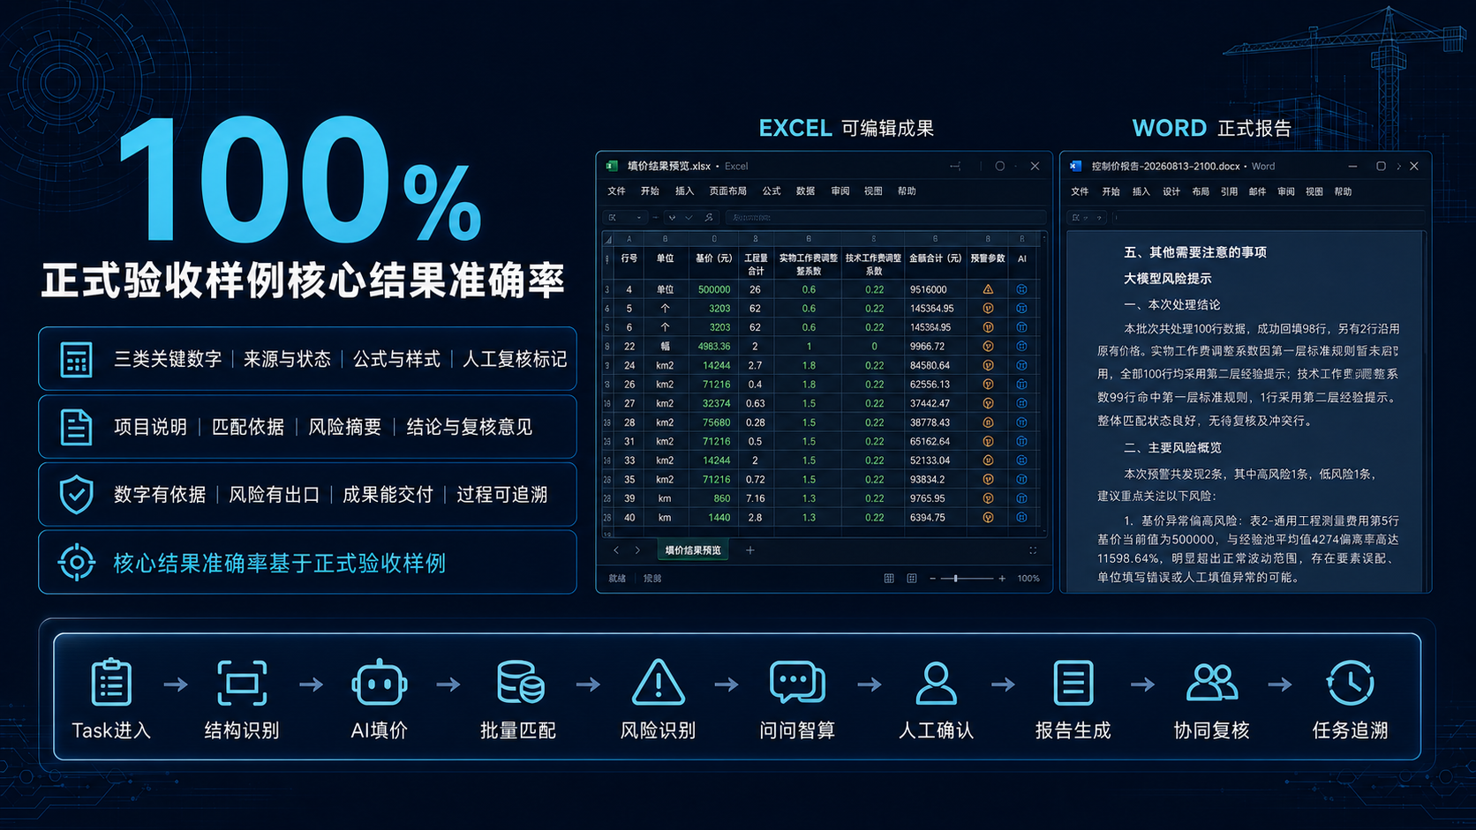
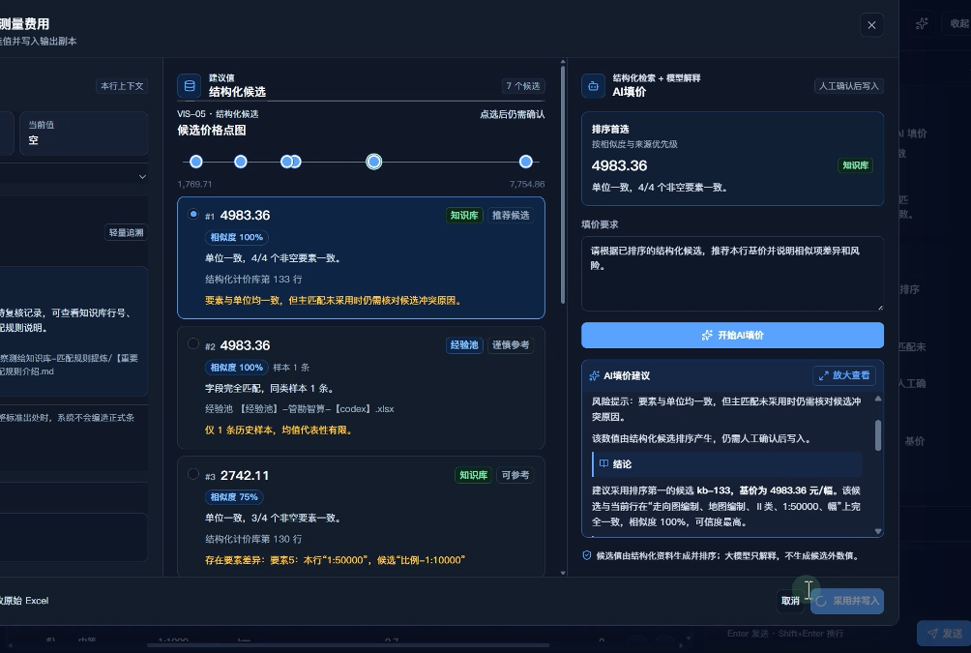
Ai原生 一项 TASK ， 接通三条链
99.2 %
AI智能填价
Notes:
目前的结果。正式验收样例中，上千单元格和标准答案逐格比对，核心结果准确率达到 99.2% 。
同时，可以交付：一份 Excel，能继续核对；一份 Word，能正式归档。
过渡句：当然了，但一项真正的岗位任务，不能只停在网页里。

Slide 10

99.2 %
填价依据与确认链
机制示意，非运行界面
01
02
03
04
05
工作项识别
规则与条件
候选与来源
人工确认
成果交付
既有正式验收样例核心结果准确率
项目与工作量
对应同一行
专业、等级
适用条件
价格、来源
差异可查
确认后写入
保留复核记录
项目说明
结论与意见
仅限既有正式验收样例，不代表全系统准确率
成果报告
三类关键数字｜来源与状态
公式与样式｜人工复核标记
项目说明｜匹配依据
风险摘要｜结论与复核意见
数字有依据｜风险有出口
成果能交付｜过程可追溯
每个结果，保留依据与复核记录
Task 进入
结构识别
AI 填价
批量匹配
风险识别
问问智算
人工确认
报告生成
协同复核
任务追溯
Notes:
实际PPT第8页｜按Word v5.0.5原位安排
计划累计时间：1:28–1:37
主讲口播（Word原文）：
既有验收样例标示99.2%，核心结果要逐格核验。【翻页，卡】
过渡句：任务还要进入日常工作。
操作/时间提示（不口播，Word原文）：
【口径与时间提示，不口播】S07对应实际第8页，1:28–1:37；99.2%仅沿用既有样例，非全系统准确率。赛前核对原始样本与分母；未备齐时改讲“核心结果要逐格核对依据”。
素材来源与边界（不另加口播）：
数据口径：99.2%沿用v5.0.0所述“正式验收样例核心结果准确率”，仅是既有样例口径，不是全系统准确率。现有材料未核得分母、样本清单或原始逐项验收记录，赛前需核验。按Word v5.0.5口径提示，原始样本与分母未备齐时使用原备用句“核心结果要逐格核对依据”。右侧为原生可编辑证据链示意，非产品运行截图。以下既有亮色AI填价截图仅作素材备查，未在本页展示，其中3203等数值不是当前项目核定价。来源：e0944582450d0f4786cdaea7b2d49234b931c184，06-汇报-演示-录屏-截图/01-项目截图和视频/截图-10月21日/表格页-ai辅助填价页.png。 图片来源：https://github.com/zgzzmnbx/zaojia-zhisuan-astra/blob/e0944582450d0f4786cdaea7b2d49234b931c184/06-%E6%B1%87%E6%8A%A5-%E6%BC%94%E7%A4%BA-%E5%BD%95%E5%B1%8F-%E6%88%AA%E5%9B%BE/01-%E9%A1%B9%E7%9B%AE%E6%88%AA%E5%9B%BE%E5%92%8C%E8%A7%86%E9%A2%91/%E6%88%AA%E5%9B%BE-10%E6%9C%8821%E6%97%A5/%E8%A1%A8%E6%A0%BC%E9%A1%B5-ai%E8%BE%85%E5%8A%A9%E5%A1%AB%E4%BB%B7%E9%A1%B5.png

Slide 11

任务来找人：从派发、领取到多人复核
原稿协同示意，非本次运行截图
创建 Task
指定角色
WeAct/飞书派发
领取任务
专业处理
冻结成果
多人复核
评论/通过/退回
状态回流
编制人
工程造价辅助智能体
复核人
管理者
创建与确认任务
调用 Skill 专业处理
复核、评论、退回
查看项目、风险、进度、成果
01
识别清单
02
规则匹配
03
不确定项
04
成果回流
与要素
与计算
人工复核
同一 Task
WeAct / 普通飞书
接任务、提醒、回传、轻量复核
造价智算
负责处理、版本、审核与状态
任务接收
领取处理
到期提醒
成果回传
轻量复核
专业处理
版本管理
冻结版本
审核结论
状态回流
全员通过即完成；任一人退回，带意见返回编制
Notes:
实际PPT第9页｜按Word v5.0.5原位安排
计划累计时间：1:37–1:42
主讲口播（Word原文）：
【一句带过】飞书、WeAct协同，我们放到Demo里讲。【翻页】
过渡句：算完价格，依据在哪？
操作/时间提示（不口播，Word原文）：
【时间提示，不口播】S08对应实际第9页，1:37–1:42；下面标“不讲”的原稿仅备查。
Word p48–50标“不讲”，不加入主讲。
素材来源与边界（不另加口播）：
图示说明：本页说明角色分工与协同流程，不是产品运行截图或本次实测证明。

Slide 12
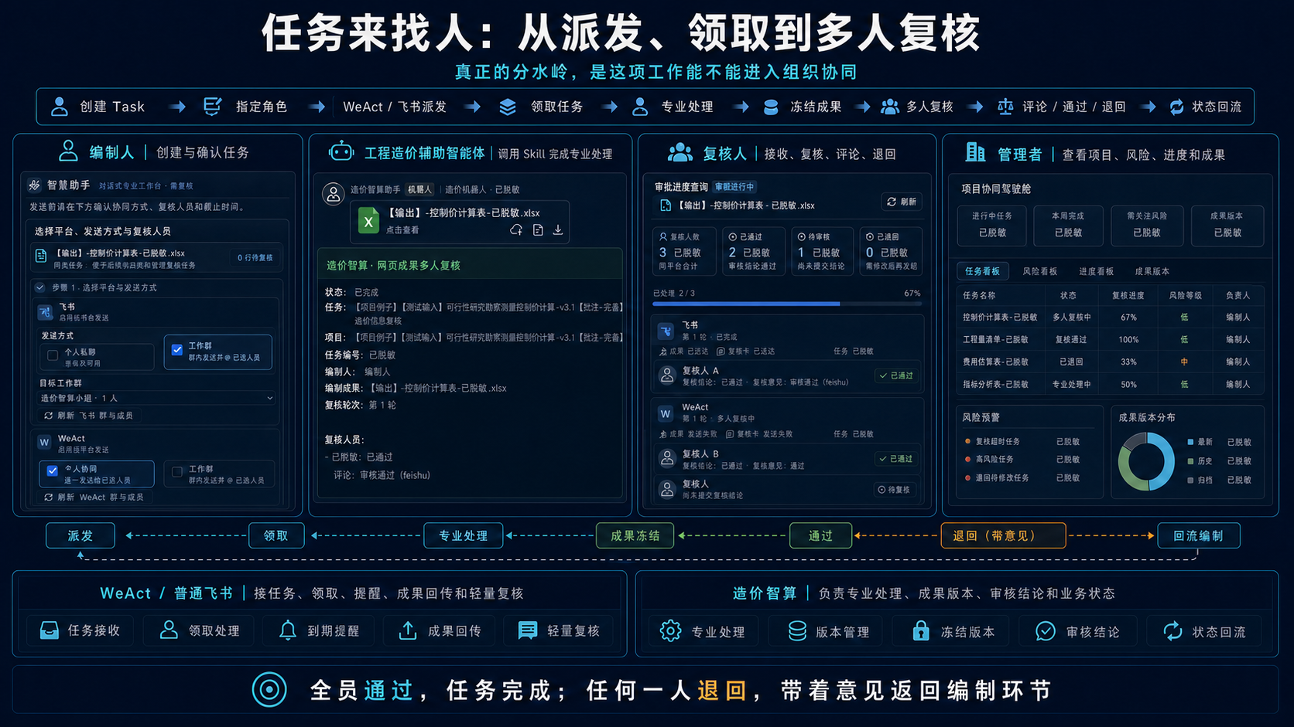
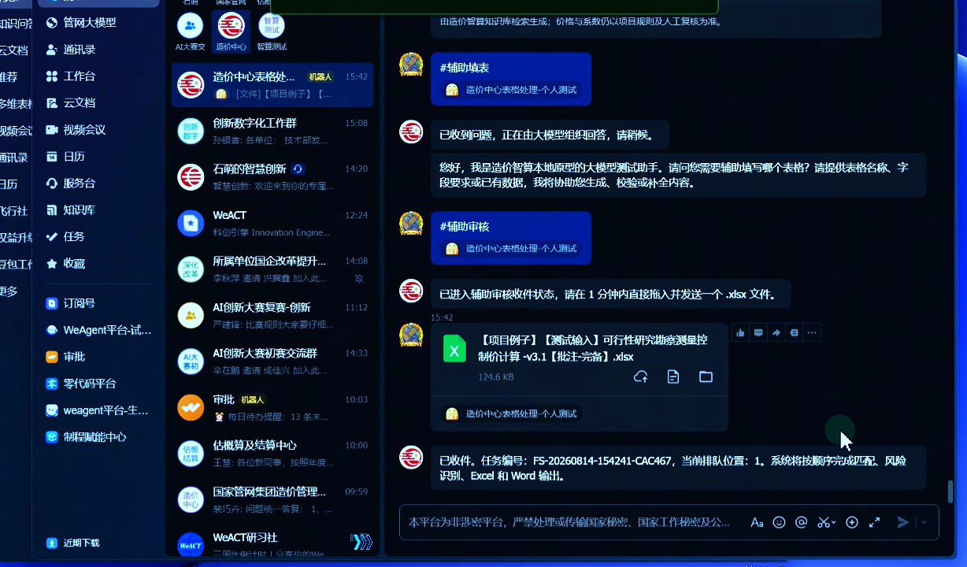
Notes:
过去，是人打开软件、找功能。这一次，反过来——任务去找人。
造价任务通过 WeAct 或者飞书，派到群里 或者 具体的人手上：派发、领取、多人复核；任何一人退回，意见都带着原因，回到同一项 Task。
所以，真正的分水岭，不是 AI 多聪明，而是这项工作能不能进入组织协同，能不能真正的嵌入日常工作。
过渡句：还有一个很现实的问题。价格算出来了，造价员还是会问：依据在哪？

Slide 13

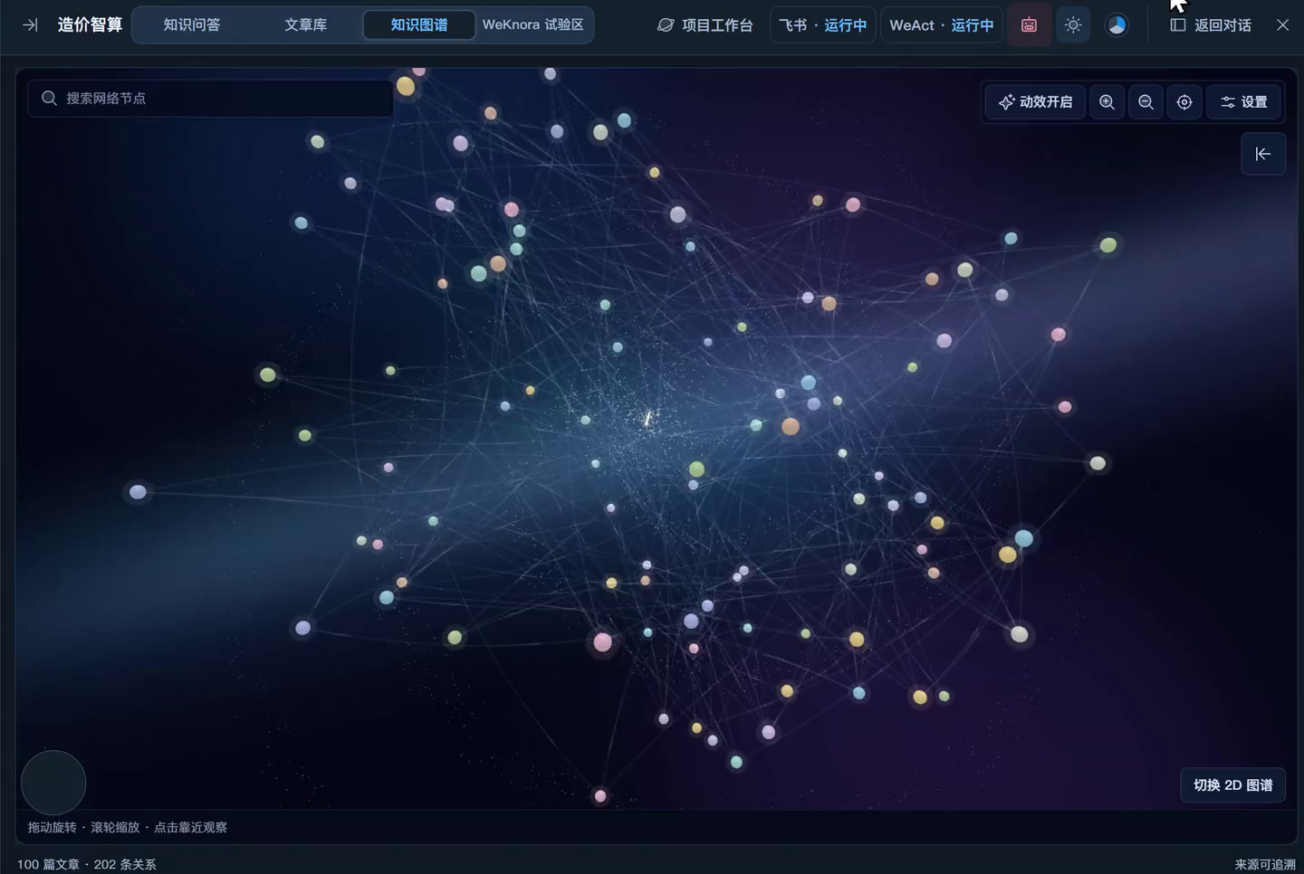

问问智算：问答有出处，知识有联系
同一专业问答能力，三个工作入口
WEB 网页端
边看表，边查正式依据
飞书内提问
在协同入口调用专业能力
同一专业问答核心
专业知识可检索
回答引用可核对
关系图用于浏览关联
WeAct 内提问
嵌入管网办公与任务协同
知识图谱演示录屏 · 录制时界面
识别问题范围
检索正式依据
生成证据内回答
显示来源与边界
!
无证据不强答，不改变规则填价结果
Notes:
实际PPT第10页｜按Word v5.0.5原位安排
计划累计时间：1:42–1:48
主讲口播（Word原文）：
【一句带过】知识库和问答，也放在Demo讲。【翻页，卡】
操作/时间提示（不口播，Word原文）：
【时间提示，不口播】S09对应实际第10页，1:42–1:48；1:48–1:49翻过实际第11页，不另加讲稿。
Word p55标“不讲”，不加入主讲。
素材来源与边界（不另加口播）：
图示说明：三入口是同一专业问答能力的不同工作入口，不是同一道问题的三端效果对照。关系图用于浏览关联，不据此声称图谱直接驱动问答或GraphRAG。右侧为仓库新提交的真实知识图谱录屏，显示旋转、节点选择及原文章侧栏；只裁掉左侧96像素窄导航中的用户头像，保留主图谱、文章、全部录像时间。原视频2336×1504/60fps，本页等比转1440宽/60fps、H.264/yuv420p、去音轨。100文章、202关系等数字仅为录制时界面，不作当前系统规模或验收结论。 本页入页自动静音播放一次，全片约20.93秒，但快翻仍按Word v5.0.5本页预算执行，不等待播完，可随时翻页；需要补看时可停留并使用播放控件。无自动翻页，视频异常时保留静帧继续。 来源：用户仓库zgzzmnbx/zaojia-zhisuan-astra，分支codex/conveyor-integrated-white，固定commit f034b5c7f1a08313b94d993d2870a2d45976157f，提交时间2026-10-31 18:31:19 UTC。https://github.com/zgzzmnbx/zaojia-zhisuan-astra/blob/f034b5c7f1a08313b94d993d2870a2d45976157f/06-%E6%B1%87%E6%8A%A5-%E6%BC%94%E7%A4%BA-%E5%BD%95%E5%B1%8F-%E6%88%AA%E5%9B%BE/01-%E9%A1%B9%E7%9B%AE%E6%88%AA%E5%9B%BE%E5%92%8C%E8%A7%86%E9%A2%91/%E7%9F%A5%E8%AF%86%E5%9B%BE%E8%B0%B1-bandicam%202026-11-01%2002-15-58-385.mp4

Slide 14
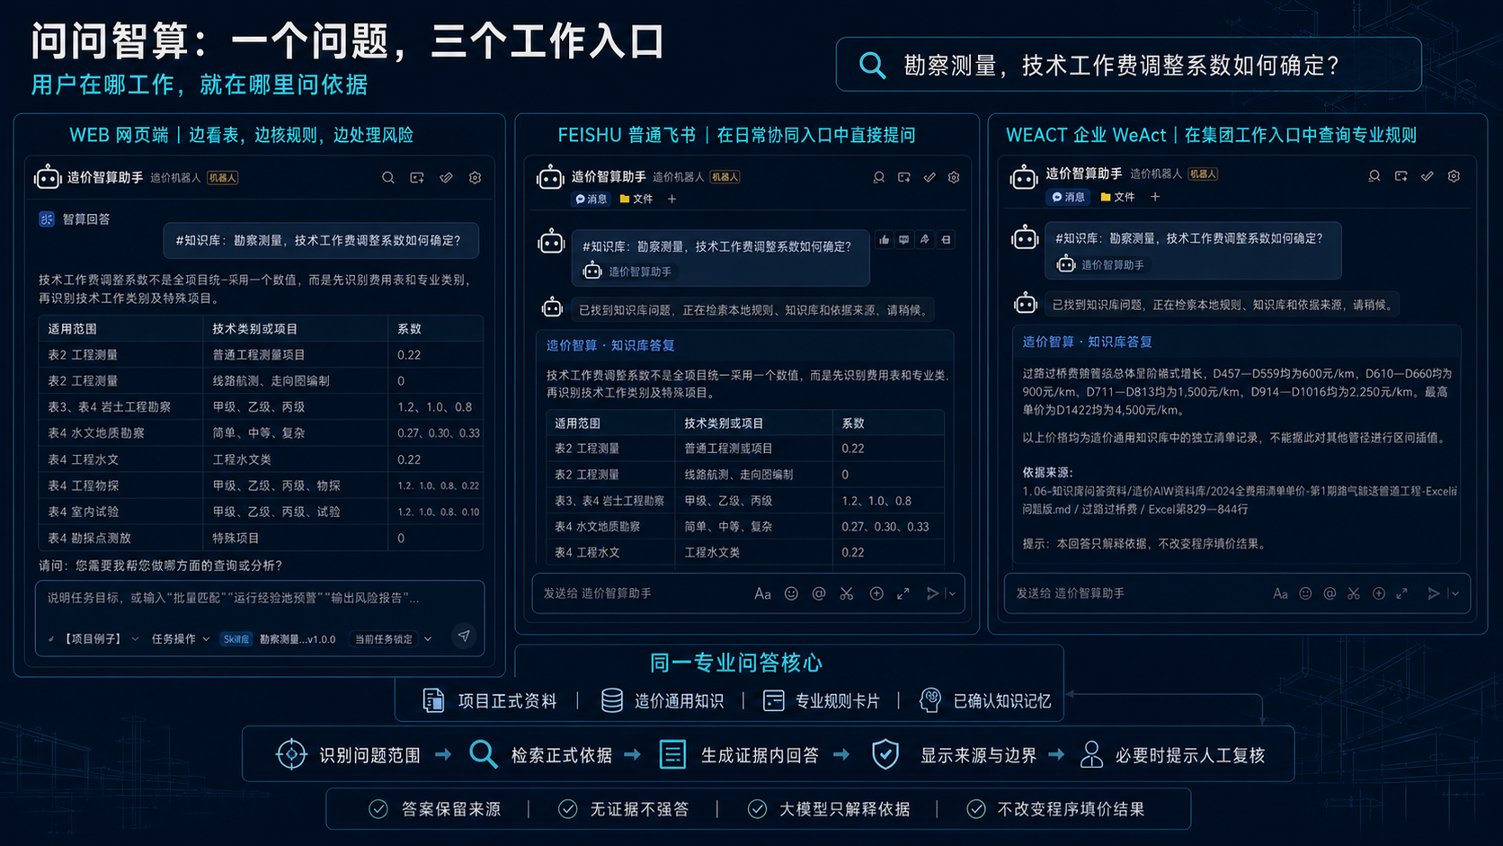
WEB网页端 (边看表 边查询)
飞书内提问 (通用组织协同)
WeACT内提问 (深度嵌入管网办公)
Notes:
所以我们又做了一个“问问智算”，来完成造价的知识问答的需求。
同时，开了三个入口：（网页、普通飞书、企业 WeAct，简单说，后面demo演示会讲）。
实现人在哪工作，就在哪问依据。
（确保嵌入工作以后，专业能力出现在能让人用的最顺手地方中。）
（可选：它只做一件事：解释依据——绝不碰程序的填价结果。）

Slide 15
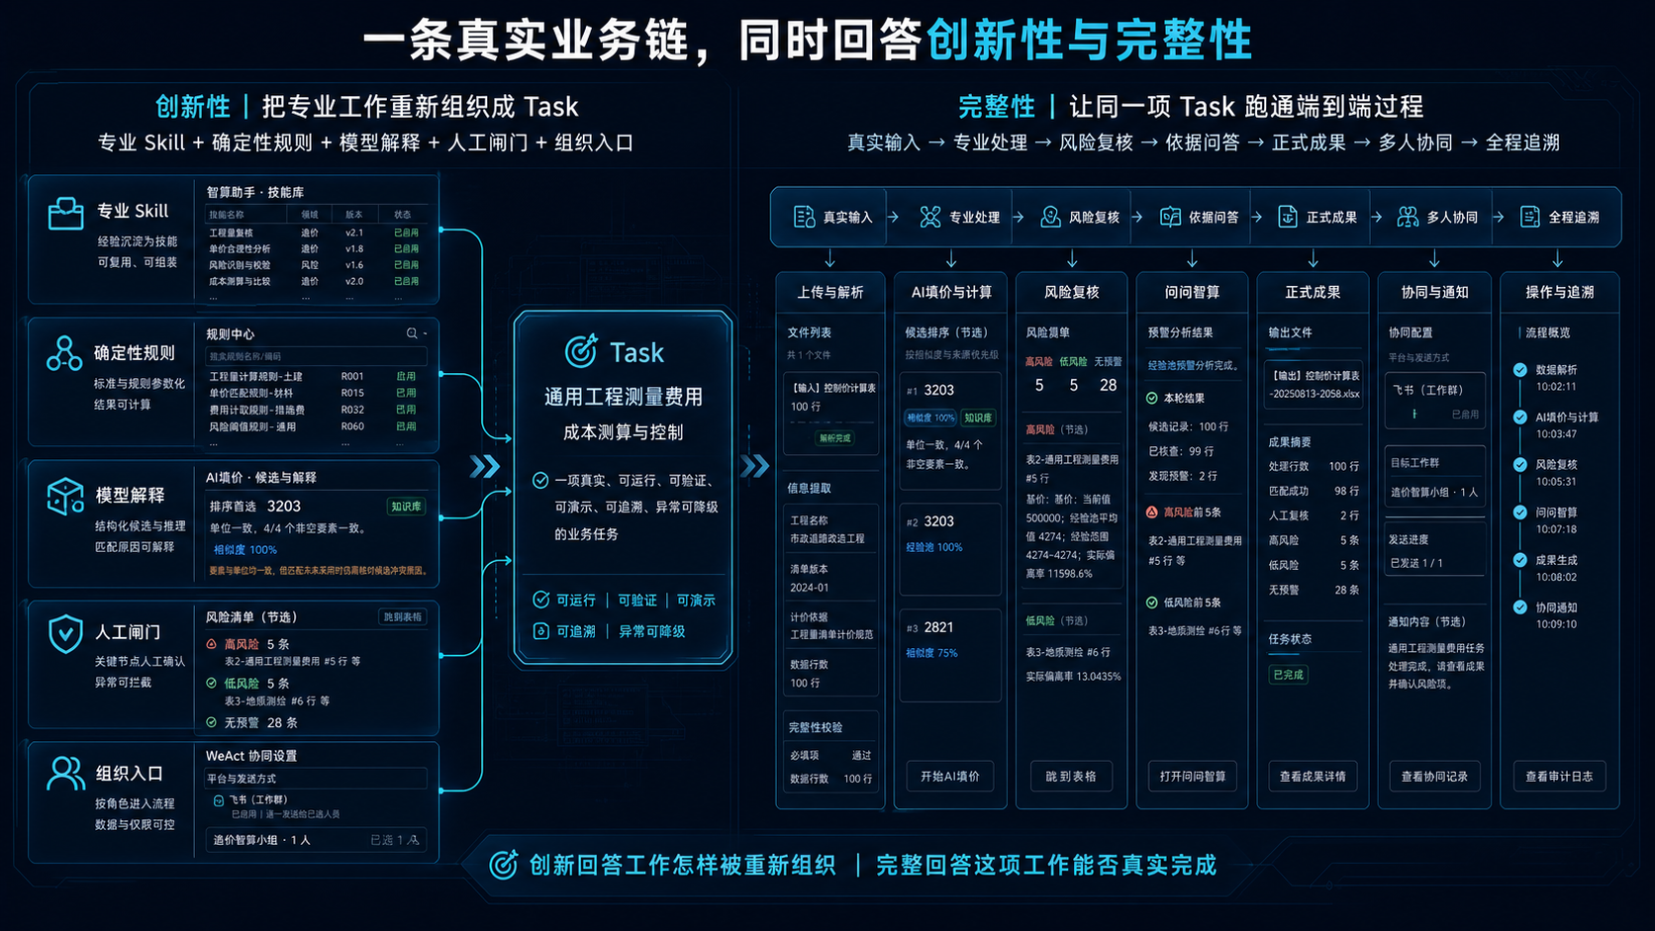
Notes:
过渡句：再看它怎样同时回答创新性和完整性。
专业 Skill、确定性规则、模型解释、人工闸门和组织入口，都在同一项 Task 中协同。从处理、复核到交付，这条真实业务链可以同时回答创新性和完整性。
比赛考的这两件事，我们的回答是同一句话——
创新，是把专业工作重新组织成 Task；完整，是让这一项 Task 从真实输入跑到正式交付，实现端到端跑通。

Slide 16
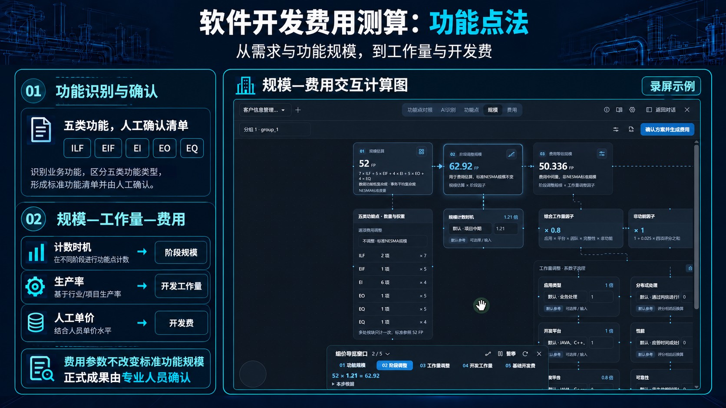
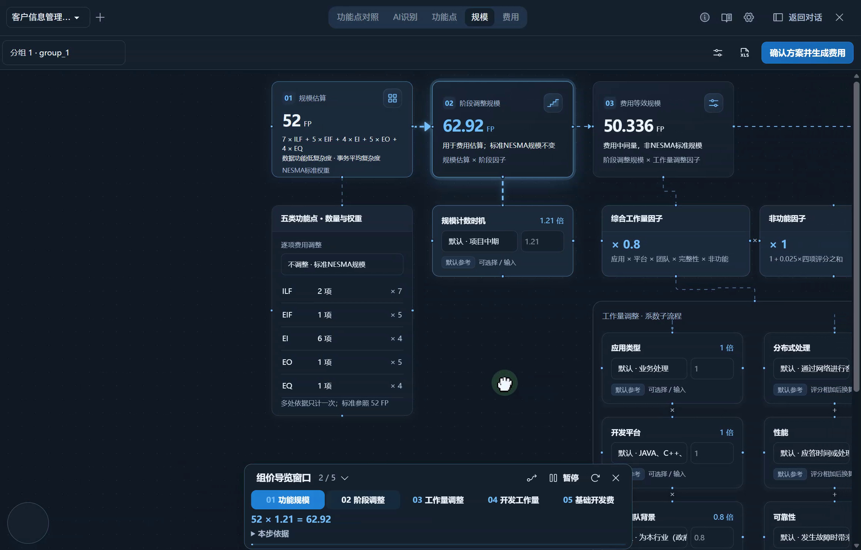
软件开发费用测算：功能点法
从需求与功能规模，到工作量与开发费
01
功能识别与确认
规模—费用交互计算图
录屏示例
五类功能，人工确认清单
ILF
EIF
EI
EO
EQ
识别业务功能，区分五类功能类型；
形成标准功能清单，并由人工确认。
02
规模—工作量—费用
计数时机
阶段规模
按计数时机选取系数
生产率
开发工作量
按行业/项目生产率
人工单价
开发费
结合人员单价水平
费用参数不改变标准功能规模
正式成果由专业人员确认
Notes:
实际PPT第13页｜按Word v5.0.5原位安排
计划累计时间：1:57–2:00（第13、14、15页共用）
主讲口播（Word原文）：
无额外口播。
操作/时间提示（不口播，Word原文）：
【时间提示，不口播】S12对应实际第12页，1:49–1:57；1:57–2:00依次翻过实际第13、14、15页，不提前收尾，再切系统。原截图保留定位，截图内“三分钟”为旧版字样。
直接翻页，不另加本页口播；视频页不等待播完。
Word S11为备选，p190–195不加入本次主讲。
“接下来看真实系统”仅在第15页首次快翻结束、2:00切系统时说一次，不在本页重复。
素材来源与边界（不另加口播）：
图示来源：本页嵌入用户仓库新提交的真实暗色数字化项目规模计算录屏，不是静态计算关系图替代。来源：zgzzmnbx/zaojia-zhisuan-astra，分支codex/conveyor-integrated-white，固定提交f034b5c7f1a08313b94d993d2870a2d45976157f；文件06-汇报-演示-录屏-截图/01-项目截图和视频/数字化项目规模计算-bandicam 2026-11-01 02-19-53-290.mp4。Git blob SHA f3db119320de89b2db20628ea00d118b84dcb5f8。https://github.com/zgzzmnbx/zaojia-zhisuan-astra/blob/f034b5c7f1a08313b94d993d2870a2d45976157f/06-%E6%B1%87%E6%8A%A5-%E6%BC%94%E7%A4%BA-%E5%BD%95%E5%B1%8F-%E6%88%AA%E5%9B%BE/01-%E9%A1%B9%E7%9B%AE%E6%88%AA%E5%9B%BE%E5%92%8C%E8%A7%86%E9%A2%91/%E6%95%B0%E5%AD%97%E5%8C%96%E9%A1%B9%E7%9B%AE%E8%A7%84%E6%A8%A1%E8%AE%A1%E7%AE%97-bandicam%202026-11-01%2002-19-53-290.mp4。本片完整15.499983秒，完整画面等比转为1440×920、828帧与原VFR节奏保留，标称帧率60fps，以H.264/yuv420p轻量重编码并去除音轨。入页自动静音播放一次，可随时翻页，无自动换页，静帧兜底。画面与计算数字属于录制时演示状态，不作当前现场新算结果。费用参数不改变标准功能规模，正式成果仍由专业人员确认。本页跟随原Word在1:57–2:00的第13–15页共同快翻窗口，不另加口播、不等完整视频播完；数字化的真正现场讲解仍在6:00–6:55。 录像呈现五阶段导览与视图移动，不是现场修改“规模计数时机”的录制证明；变参演示仍按Word在后续真实系统Demo完成。末段可见人时折算人月并按费率计费。
素材定位说明：Word的S13是7:00返回实际第15页的结尾定位，不是本实际第13页。本页在1:57–2:00随第14、15页快翻，无额外口播，不等待视频结束；完整功能点视频供停留或备用查看。
本页主题更新：仅介绍软件开发费用测算与功能点法。五类功能识别并经人工确认，功能规模经相应计数时机、生产率与费用参数形成工作量和费用；费用参数不改变标准功能规模。既有真实软件录屏、1:57–2:00快翻及6:00–6:55现场Demo安排均不变，不增加口播。

Slide 17
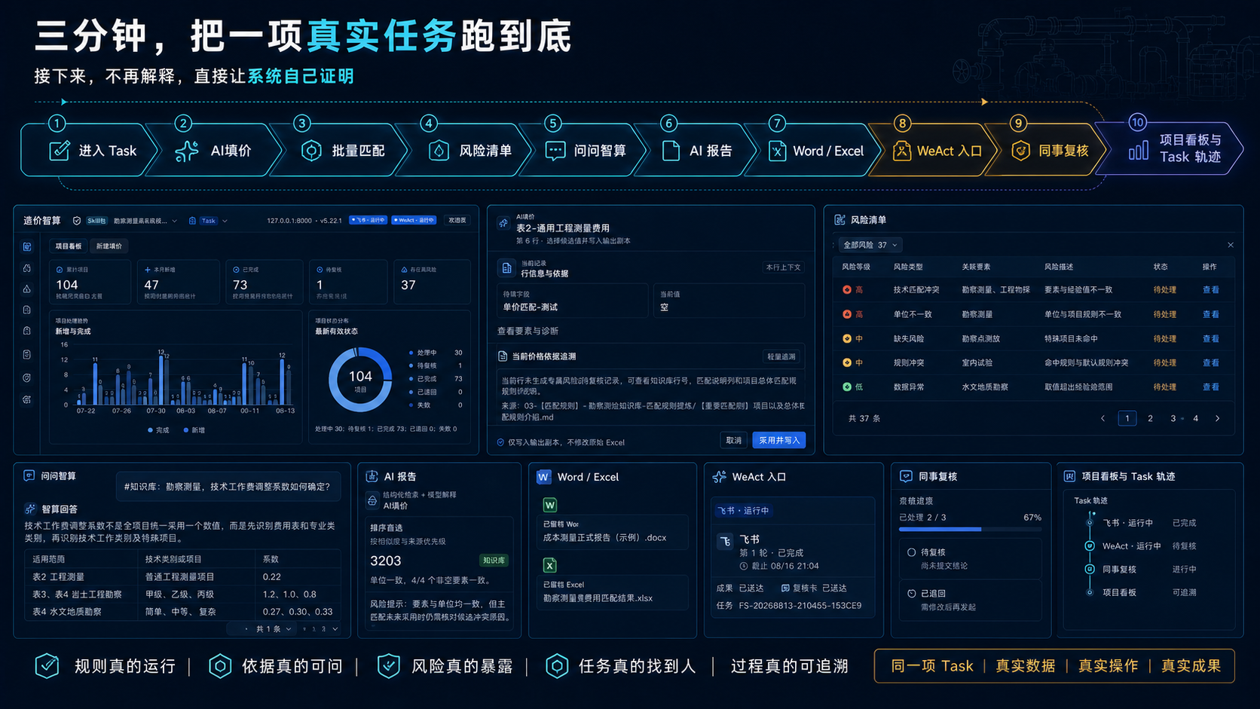
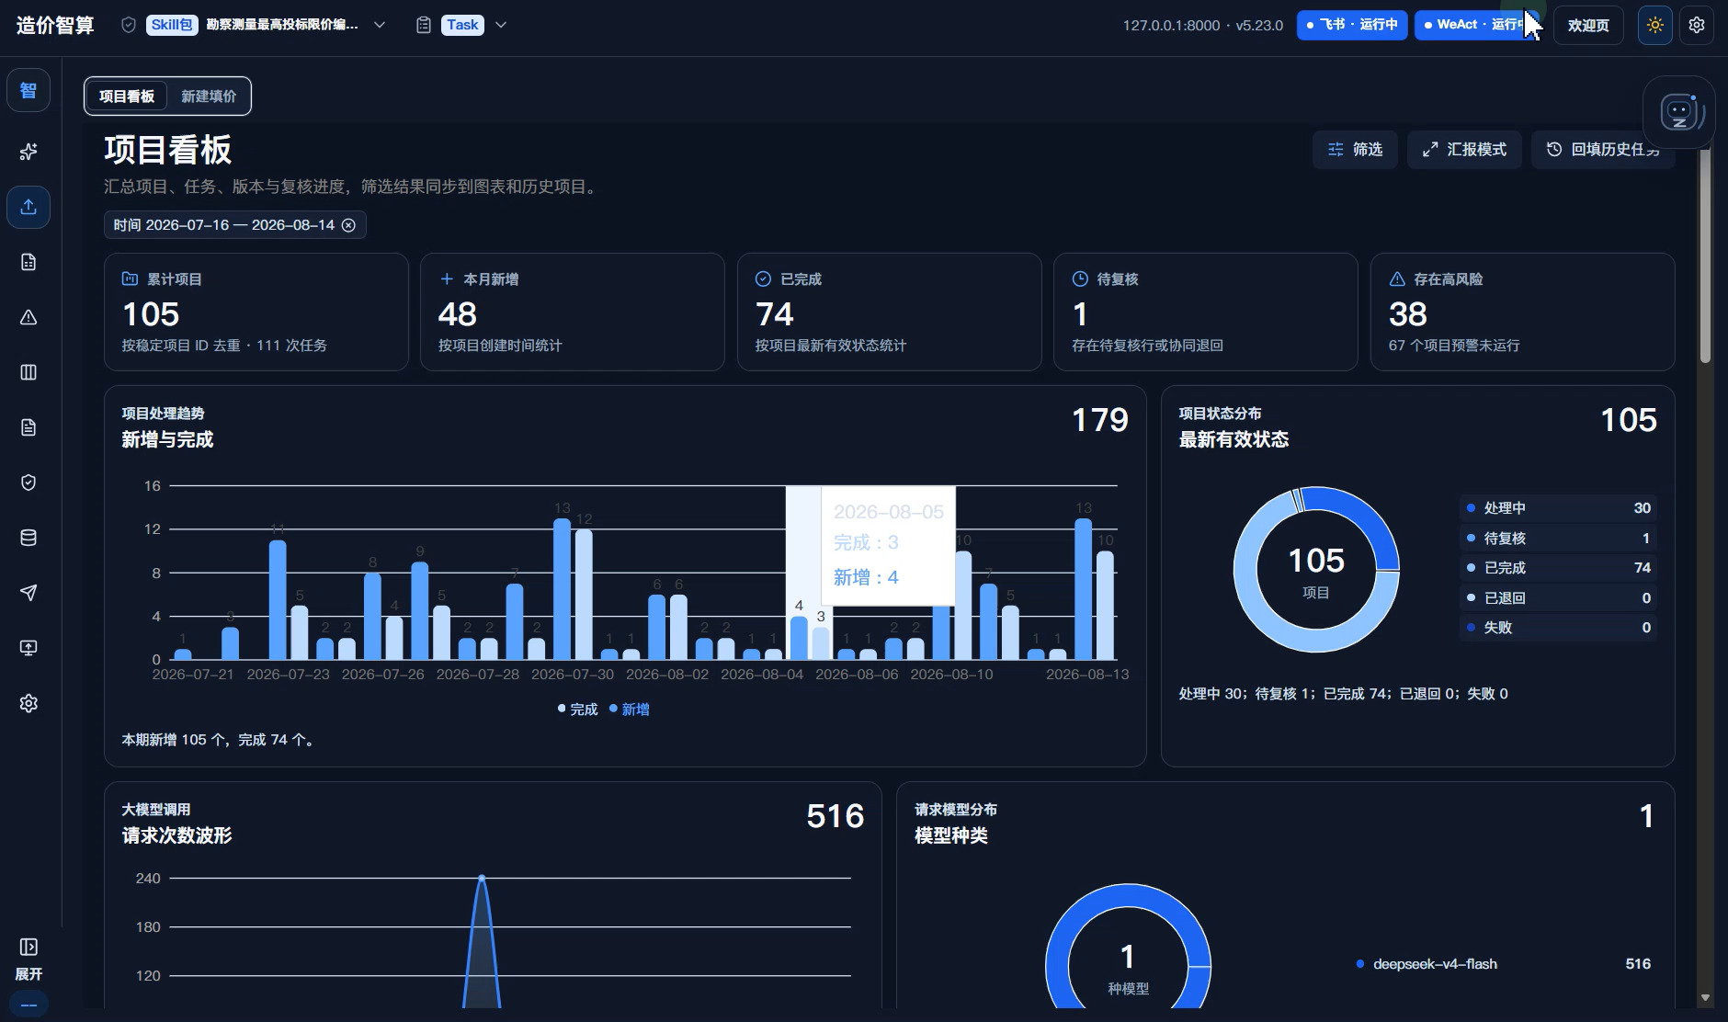
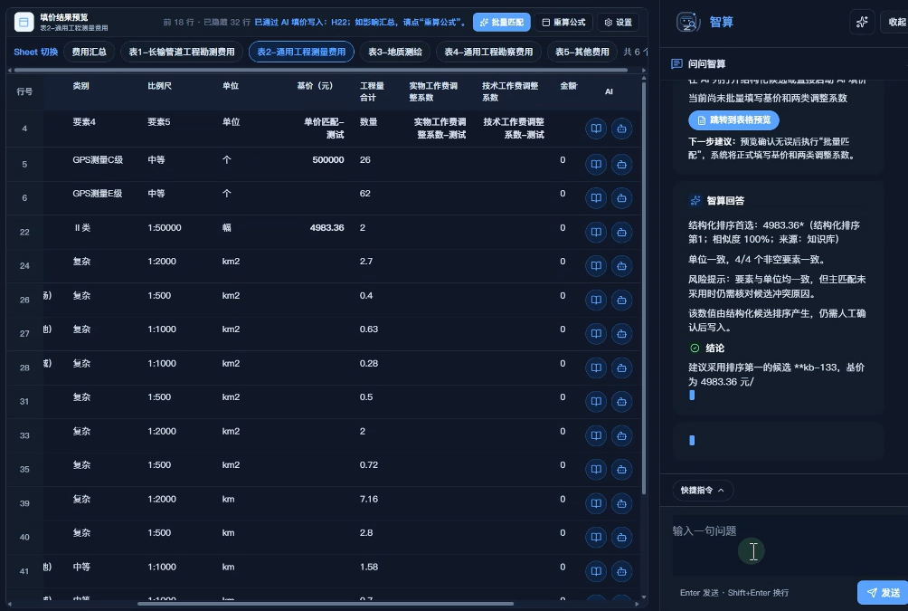
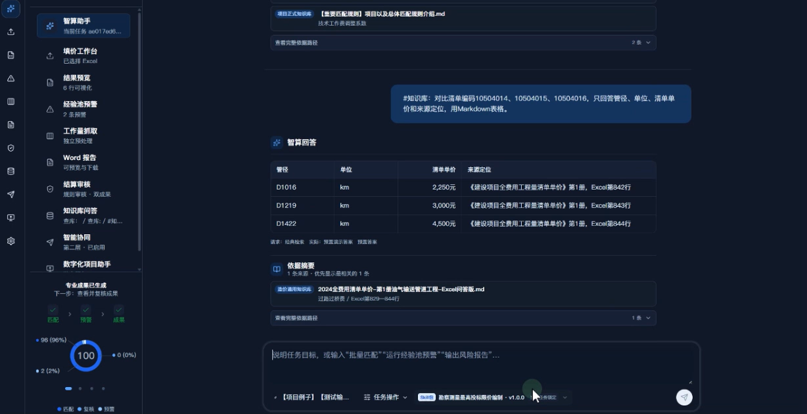
系统看板
Ai原生 一项 TASK ， 接通三条链
系统看板
系统看板
系统看板
系统看板
AI智能填价
WeACT/飞书嵌入式服务
问问智算
风险报告
成果导出
飞书复核
多人复核
进度追踪
Notes:
目前，造价智算可以 实现从task到ai填价，到批量匹配、风险预警、报告生成、weact写作、嵌入日常工作环境。全链条跑通。
过渡句：逻辑大概这些。接下来不再解释——上真实系统。
[切换到软件。]

Slide 18
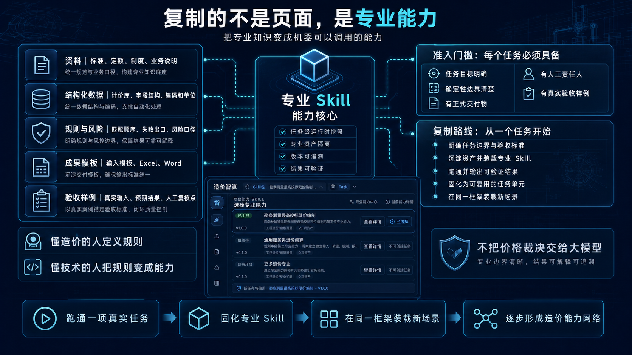
Notes:
过渡句：一项任务跑通以后，我们才有资格谈能力复制。
进入新场景，把资料、规则、风险口径、成果模板和验收样例，封装成一个个专业 Skill。
方法也只有一句：懂造价的人定义规则，懂技术的人把规则变成能力。
有了这套方法和底座，以后，造价智算的业务范围可以横向扩展到其他 专业，纵向可以纵深到 结算审核等。

Slide 19

第一项工作，已经完成 / 第一公里，刚刚开始
标准 → 可执行规则
标准形成可执行规则
任务 → 组织协同
任务进入组织协同
第一公里
AI → 工程造价辅助智能体
AI 承接专业任务
有边界、可管理
首项工作：勘察测量
最高投标限价
专业能力底座
规则治理与执行
任务与流程引擎
组织与权限体系
数据与知识资产
安全与合规保障
集成与开放能力
规则标准化
流程编排
组织岗位
数据治理
合规策略与审计
接口与集成适配
校验与告警
任务分配
权限管控
知识复用
敏感数据保护
生态协同与扩展
版本追溯
节点回溯
职责与审计
指标看板
可追溯与留痕
开放平台能力
让 AI 在规则中上岗，让专业能力在组织中生长
谢谢各位评委
Notes:
实际PPT第14页｜按Word v5.0.5原位安排
计划累计时间：1:57–2:00（第13、14、15页共用）
主讲口播（Word原文）：
无额外口播。
操作/时间提示（不口播，Word原文）：
【时间提示，不口播】S12对应实际第12页，1:49–1:57；1:57–2:00依次翻过实际第13、14、15页，不提前收尾，再切系统。原截图保留定位，截图内“三分钟”为旧版字样。
直接翻页，不另加本页口播；视频页不等待播完。
“接下来看真实系统”仅在第15页首次快翻结束、2:00切系统时说一次，不在本页重复。

Slide 20
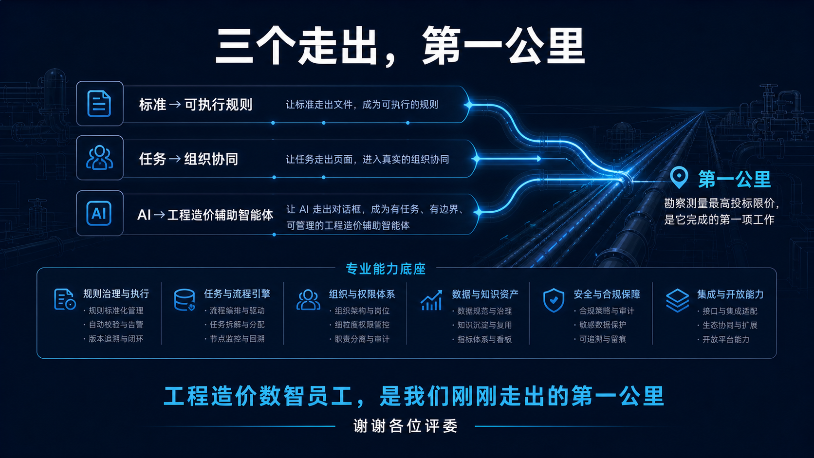
第一项工作 , 已经完成 第一公里 , 刚刚开始
让 Ai 在规则中上岗，让专业能力在组织中生长
Notes:
今天，造价智算 验证了三件事儿：
让标准走出文件，成为可执行的规则；
让任务走出页面，嵌入真实的日常工作；
让 AI 走出对话框，成为有任务、有边界、可管理的工程造价辅助智能体。
（勘察测量造价计算，只是它的第一项工作；对于，工程造价数智员工----只是我们刚刚走出，第一公里。）
开场我问了一个问题：证据不足时，AI 能不能管住自己。现在各位看到了：
它会的，它干；它不会的，他协助人干。
(刚才那句"懂造价的人定义规则，懂技术的人把规则变成能力"——我们坚信，以后啊，他们就是一类人。)
第一项工作，我们已经跑通。
第一公里，刚刚开始。
谢谢各位评委。

Slide 21

数字化让国家管网与众不同
Digital Transformation Makes PipeChina Unique

